Slide 1


Slide 2
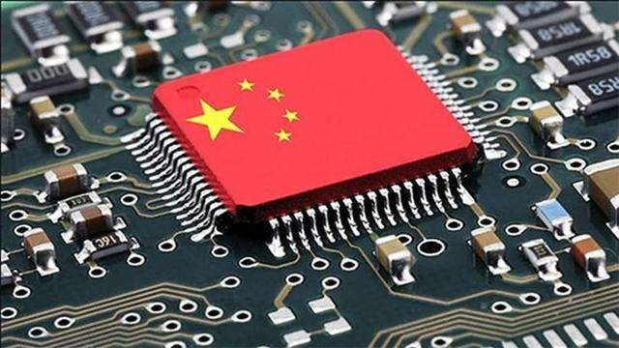

Slide 3
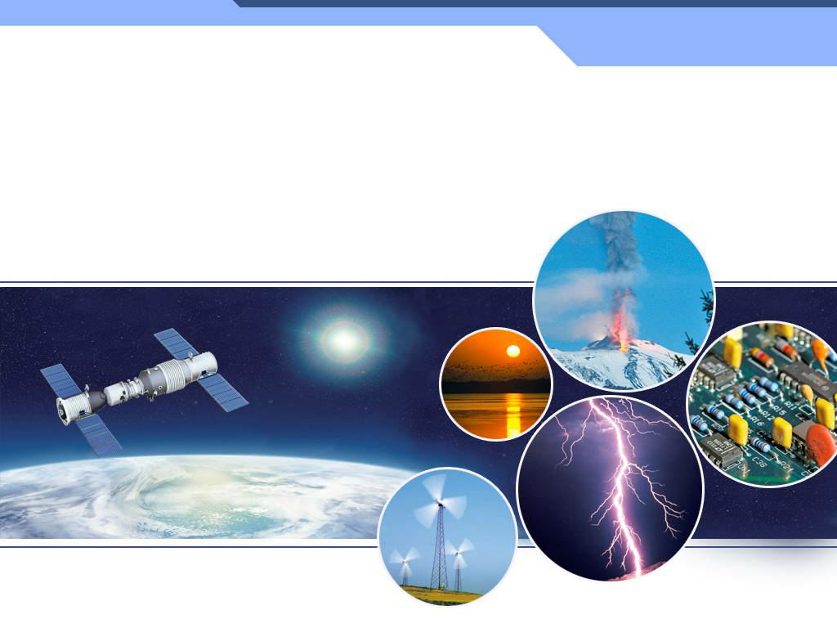
第十五章 电流和电路
第2节 电流和电路

Slide 4
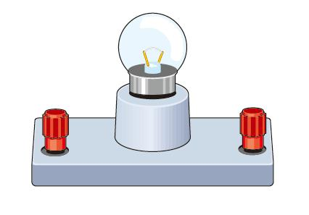
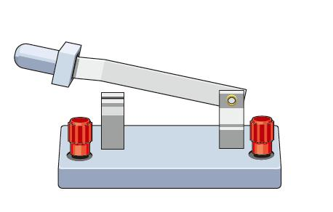
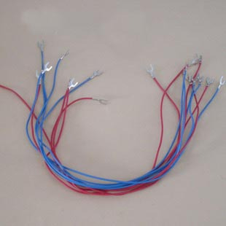
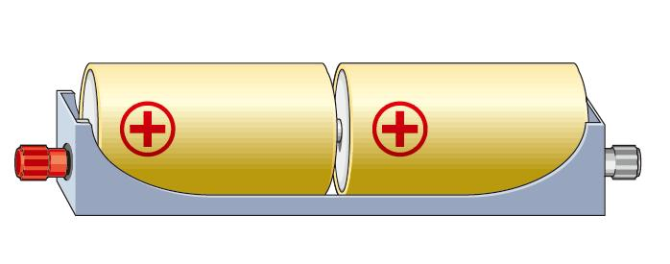
怎样使小灯泡持续发光？

Slide 5


Slide 6
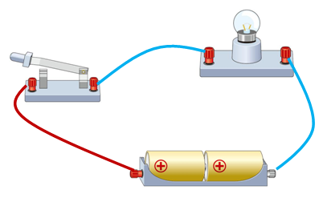
一、电流
1．电流的形成：电荷的定向移动形成电流。

Slide 7
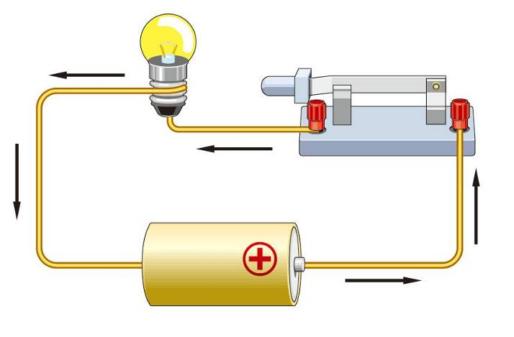

2．电流的方向：
把正电荷定向移动方向规定为电流方向。
（1）自由电子的定向移动与电流方向相反；
（2）电路中电流方向：
在电源外部，电流方向是从电源正极流向负极。
（电源内部相反）
I
I
e
e
I
I
e
e
e
e
I

Slide 8
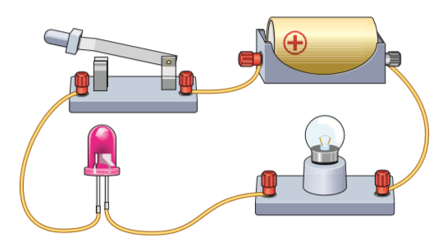
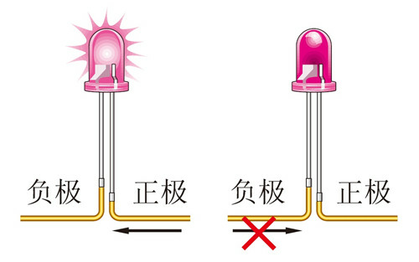
3．二极管：（LED、发光二极管）
（1）结构：正长负短。
（2）特点：单向导电性。
电流从正极流入，经过LED，从负极流出，则LED发光，表明二极管导通状态；反之不发光。
（3）用途：判断电路中是否有电流及电流方向。

Slide 9
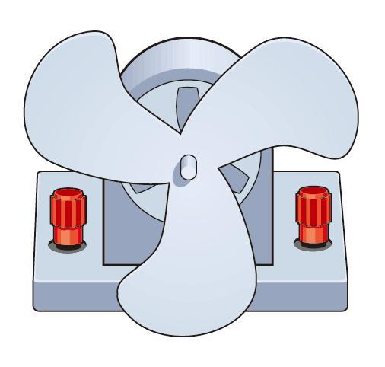
二、电路的组成
1．电路：
电源、用电器、开关、导线组成电路。
电源
用电器
导线
开关

Slide 10
2．电路有电流的条件：
（1）电路中必须有电源；
（2）电路必须是通路的。

Slide 11
3．电路元件的作用：
（1）电源：提供电能。
将其它形式的能转化为电能。
常见电源：
①电池：将化学能转化为电能，
形成直流电；
②发电机：将机械能转化为电能，
主要形成交流电。

Slide 12
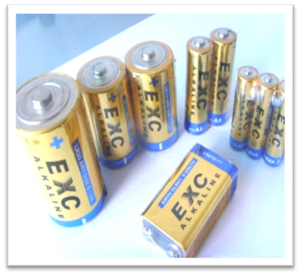
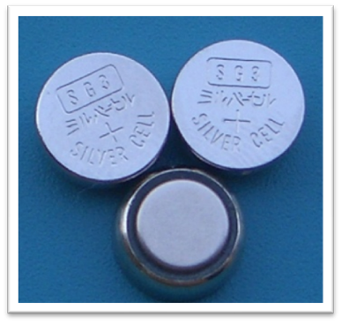
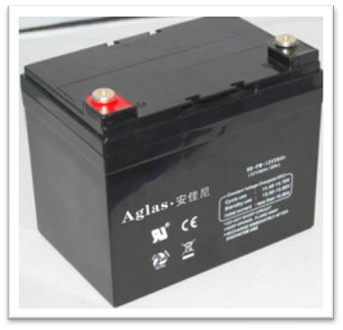
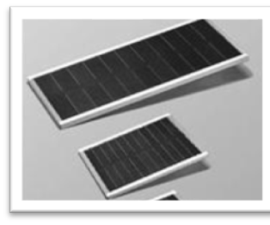
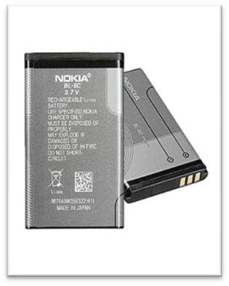
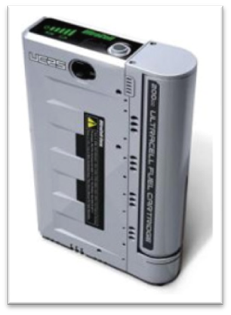
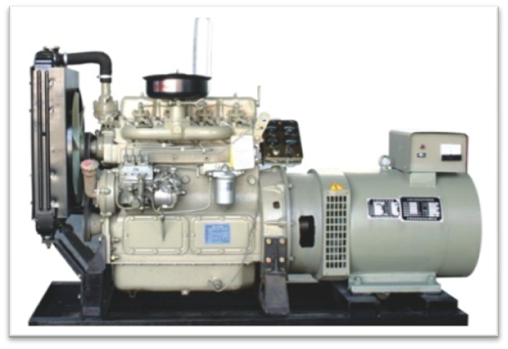
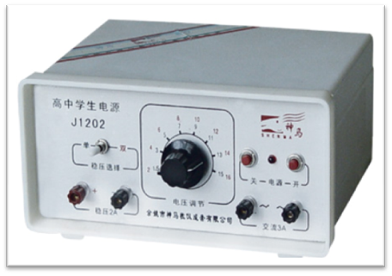
干电池
氧化银电池
蓄电池
硅光电池
锂电池
学生电源
燃料电池
发电机

Slide 13
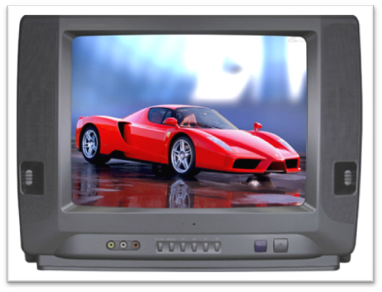
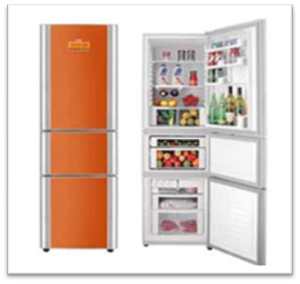
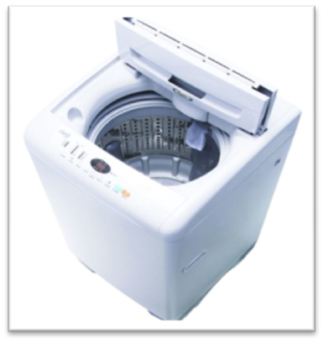
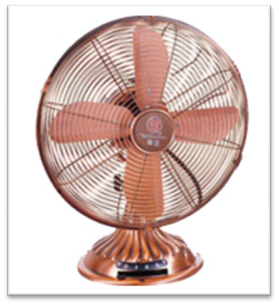
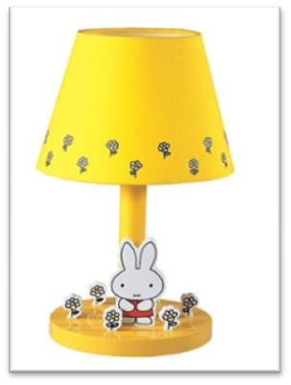
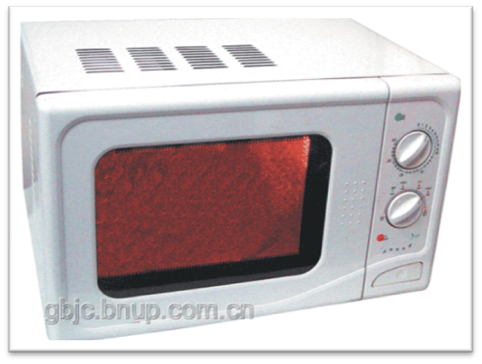

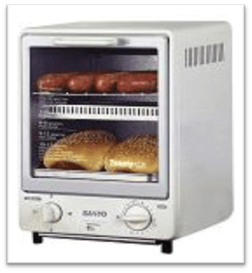
（2）用电器：消耗电能。
电视机
电冰箱
洗衣机
电风扇
台灯
微波炉
电脑
电烤箱

Slide 14
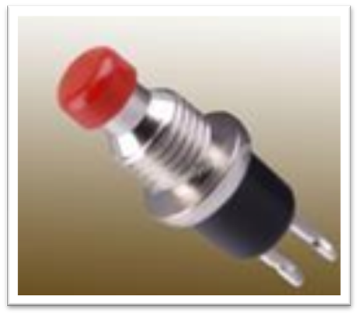
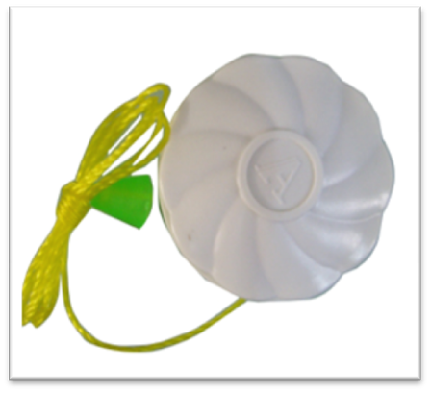
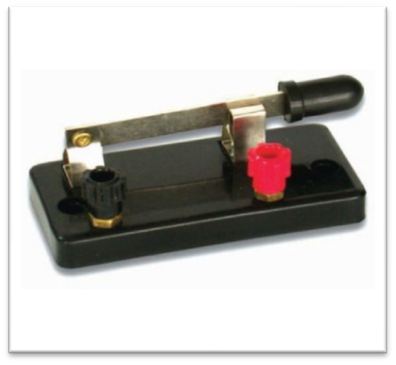
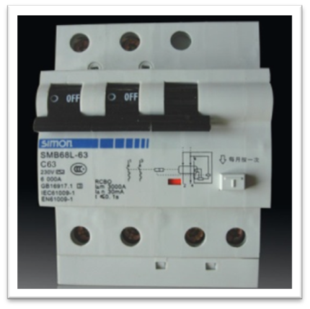
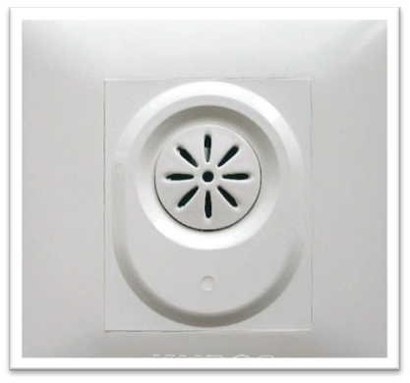
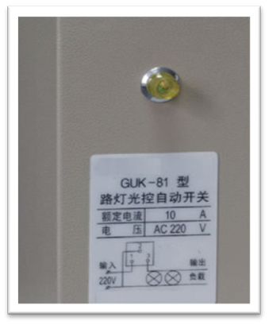
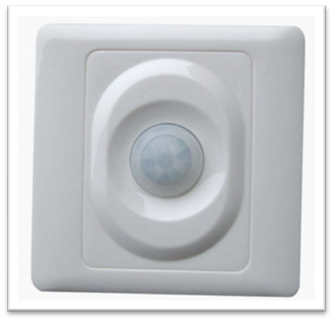
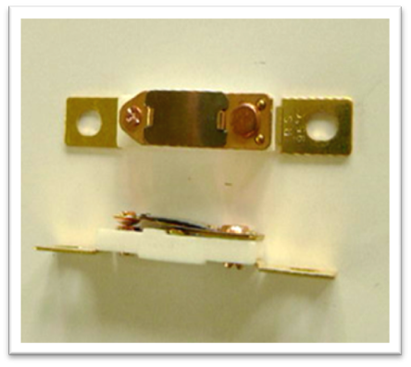
（3）开关：控制电路。
按钮开关
接线开关
单刀开关
空气开关
声控开关
光控开关
感应开关
温控开关

Slide 15
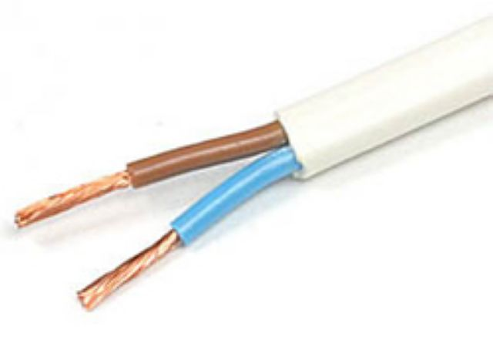
（4）导线：输送电能。
将电源、用电器、开关连接起来构成电路。
通常由金属线芯和绝缘皮组成。

Slide 16
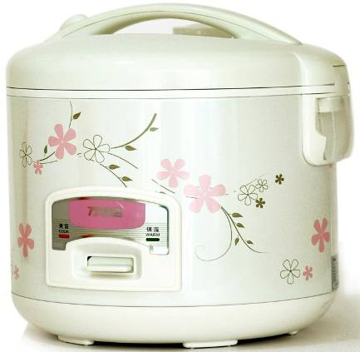
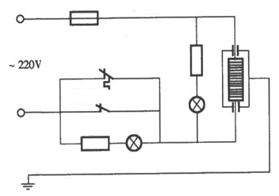
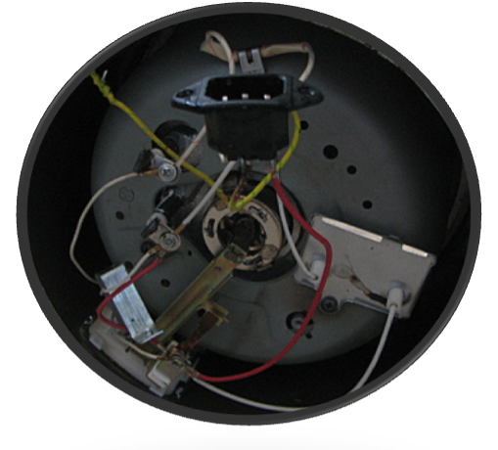
熔断器
发热器
图1
加热指示灯
保温指示灯
图3
图2
图2是电饭锅下面的电路。是不是眼花缭乱？

Slide 17
三、电路图
1．电路元件符号：
灯泡
电池
电动机
电铃
电流表
电压表
定值电阻
可变电阻
滑动变阻器
二极管
开关
导线的连接
光控开关

Slide 18
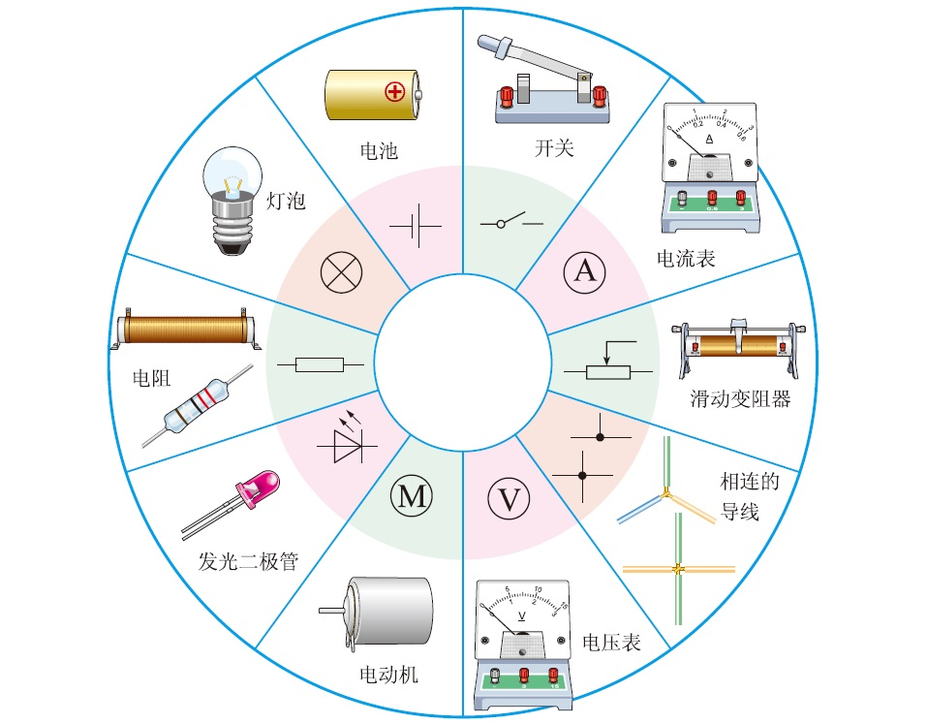

Slide 19
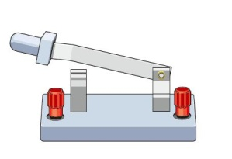




2．电路图：
用符号表示电路连接的图。
M

Slide 20
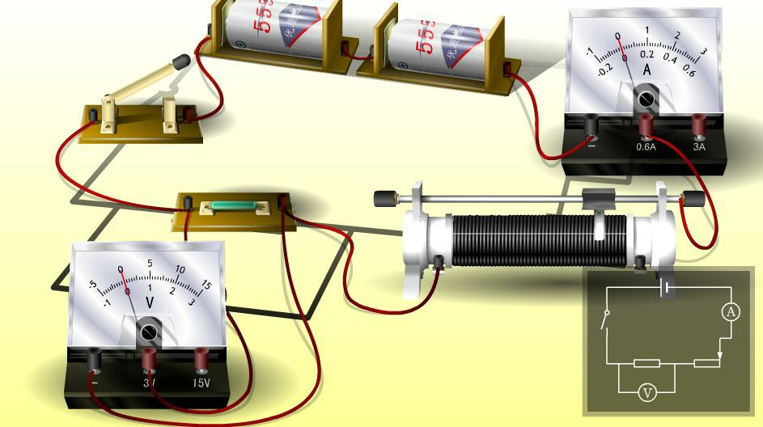

Slide 21
作图要求：
①铅笔作图，易修改。
②导线要横平竖直，尽量方正简洁。
③元件要均匀分布，不要画在拐角处，符号与实物对应。
④导线尽量不交叉。若一定要交叉，要画实心点。

Slide 22
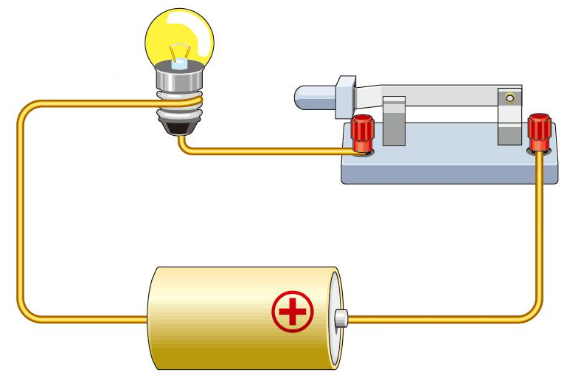
四、电路状态（故障分析）
1．通路（也叫闭合回路）：
（1）定义：处处连通，用电器能工作的电路。
（2）特点：电路中有电流，用电器工作。

Slide 23
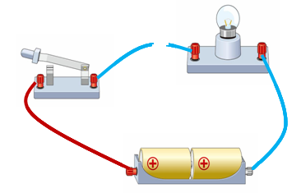
2．断路（也叫开路）：
（1）定义：在某处断开的电路。
（2）特点：电路中无电流，用电器不工作。

Slide 24
（3）断路的原因：
①开关没闭合；
②接线柱处接触不良；
③导线断了；
④用电器坏了，如灯泡里灯丝断了；
⑤电池没电。
注意：连接电路时，开关必须断开，此时电路处于断路状态。

Slide 25
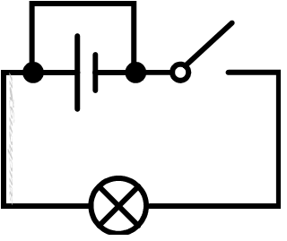
3．短路（也叫短接）
（1）定义：将用电器两端或者电源正负极用导线直接相连。
（2）分类：
①电源短路：用导线直接把电源正负极连接起来。
后果：开关闭合后可能烧坏电源。

Slide 26
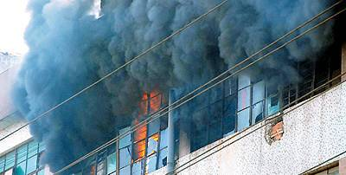

Slide 27
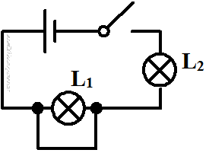
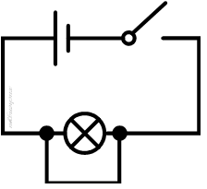
②用电器短路：用导线把用电器两端直接连接起来。
后果：
a、若电路上有多个用电器，只有一个被短接，则这个用电器不工作，其它正常工作。此时这根导线相当于一个开关。
b、若电路上只有一个用电器，且它被短接，则这个用电器不工作，且电源也被短路，可能烧坏电源。

Slide 29
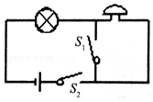
课堂练习
1．一种声光报警器的电路图如图所示，各元件均能正常工作，对可能出现的现象描述正确的是（ ）
A．灯亮，铃一定响
B．铃响，灯一定亮
C．灯亮，铃不一定响
D．铃响，灯一定不亮
答案：BC

Slide 30
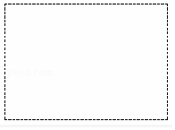
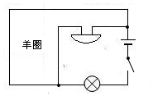
课堂练习
2．假期里，小明参观养羊场，他为羊场设计了一个羊跑出羊圈提醒电路。用一根导线围绕羊圈，夜晚闭合电路，灯亮铃不响。当羊跑出羊圈时撞断导线，灯亮铃响，从而提醒养羊人。请在虚线框里画出小明设计的电路图。
答案：

Slide 31

本课小结

Slide 32

练一练
1．请分析如下电路图，指出连错的导线，并改正。

Slide 33
练一练
2．请分析如下电路图，指出连错的导线，并改正。

Slide 34

练一练
3．请根据电铃的电路图，用画笔代替导线，连接相应的电路。

Slide 35


